Slide 1
Projet Domotique
Revu de projet N°2

Slide 2
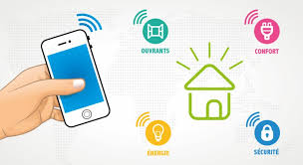
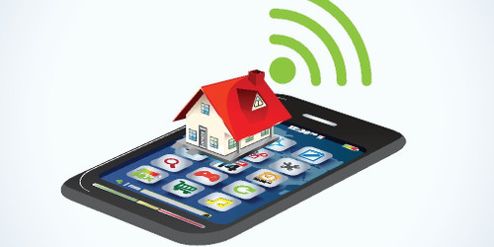
Cahier des charges : La maison du Future
Les différents aspect à traiter :
Aspect confort
Aspect sécurité
Aspect énergie
Aspect gestion des ouvrants
Les 3 parties principale :
Partie centrale de gestion
Partie serveur WEB
Partie application mobile

Slide 3
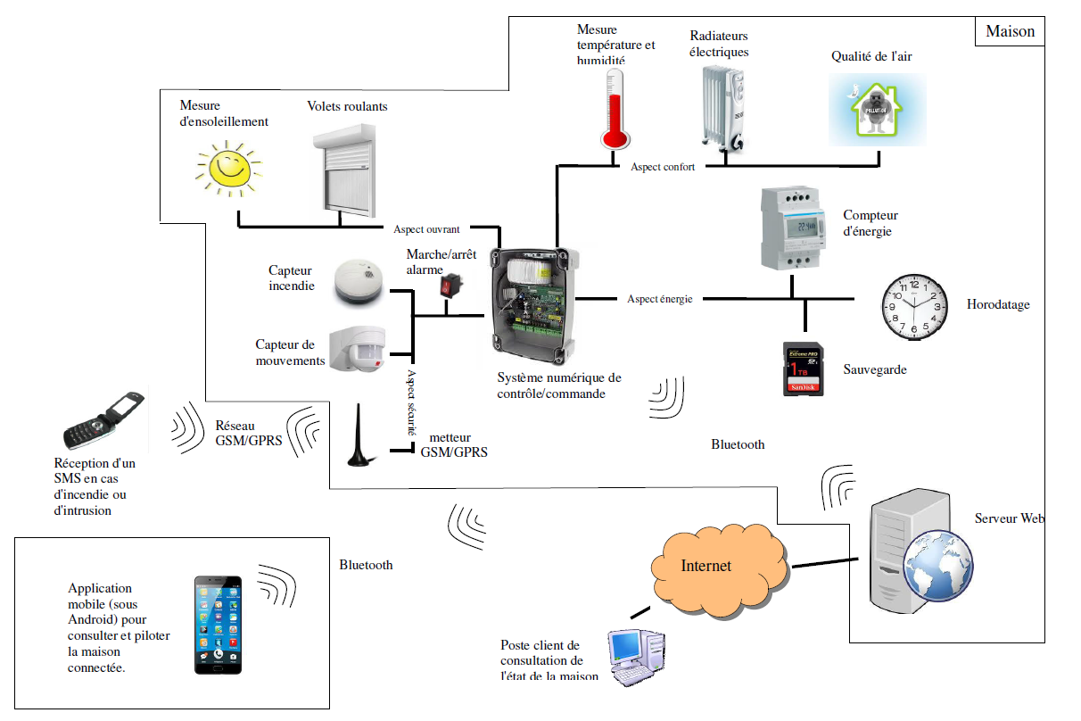
Architecture matériel

Slide 4
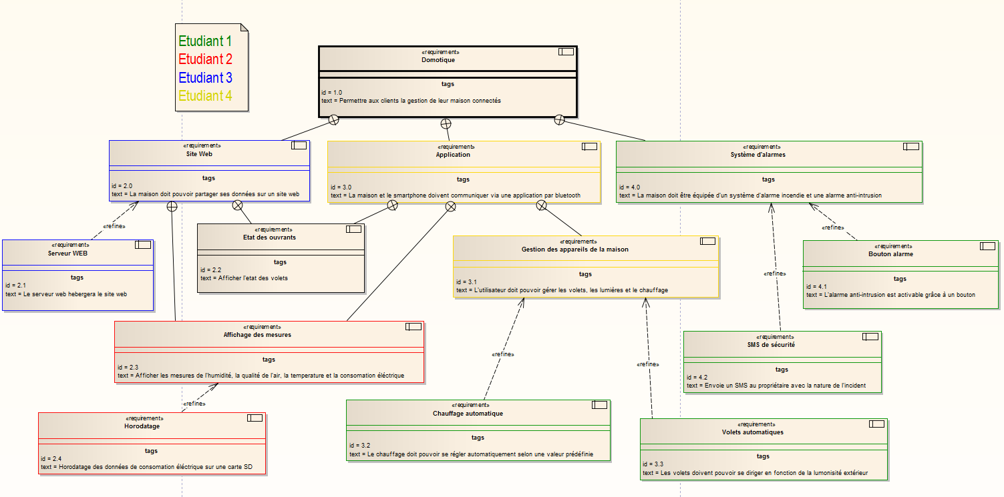
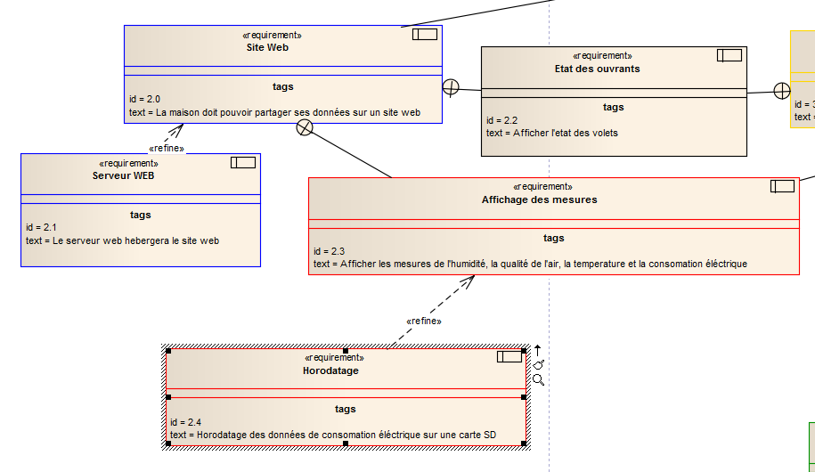
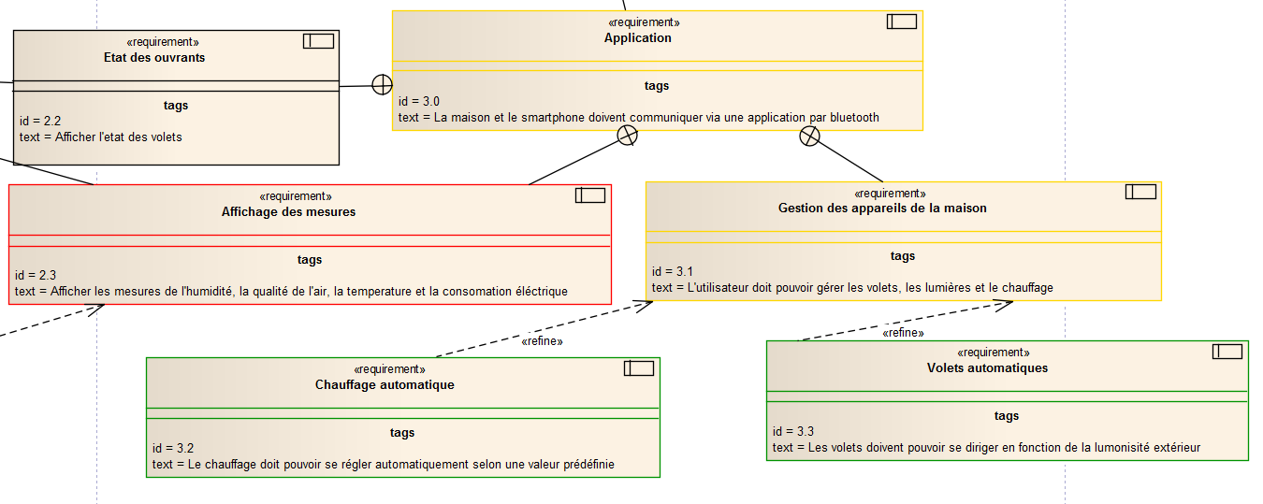
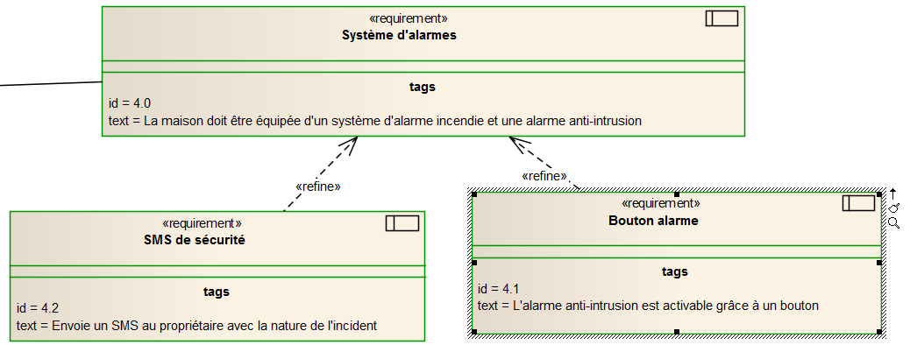
Analyse fonctionnel
Diagramme des exigences :

Slide 5
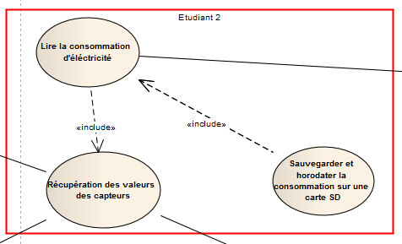
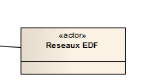
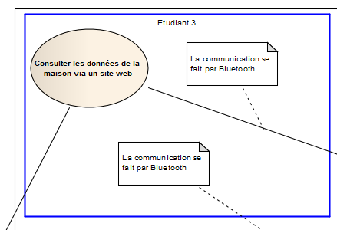
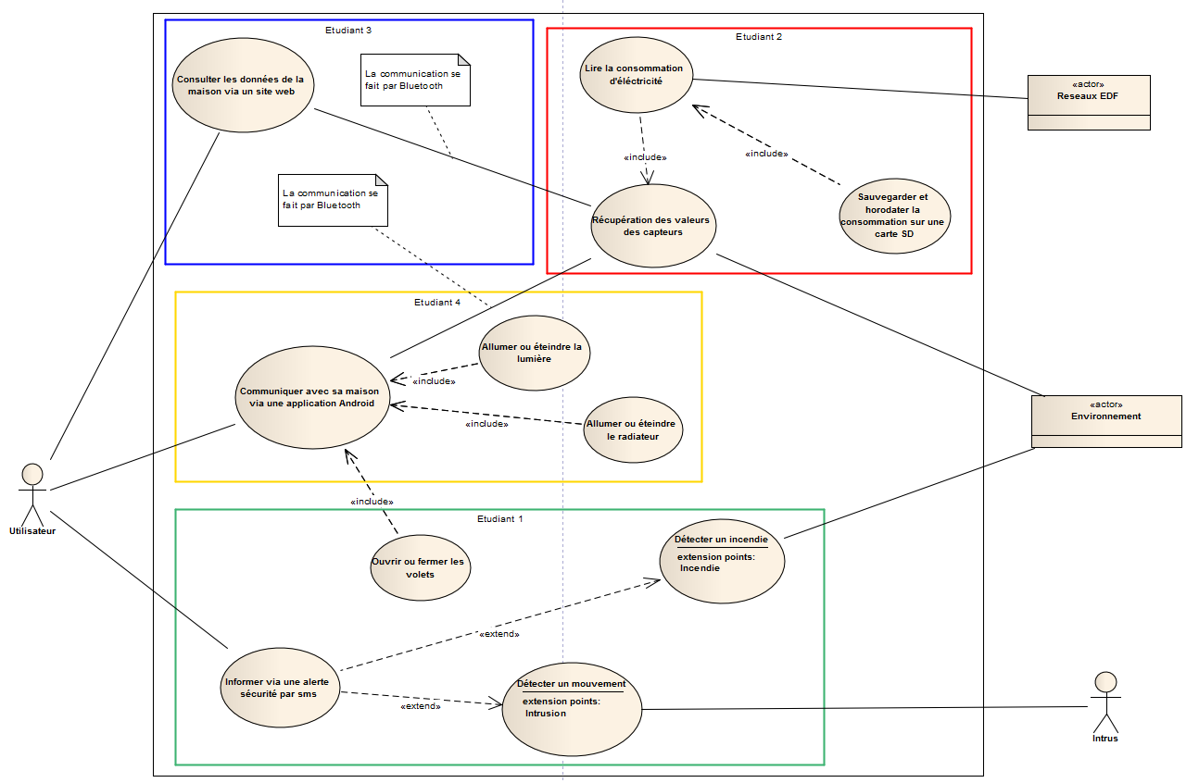
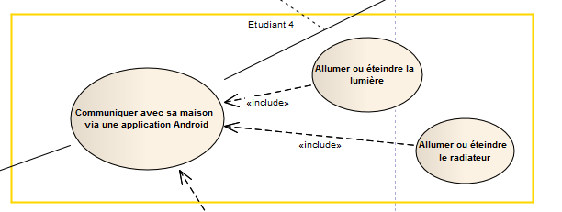
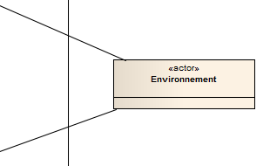
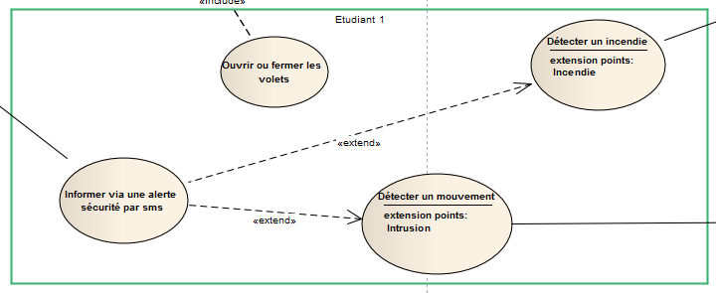
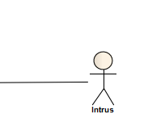
Diagramme de cas d’utilisation :

Slide 6
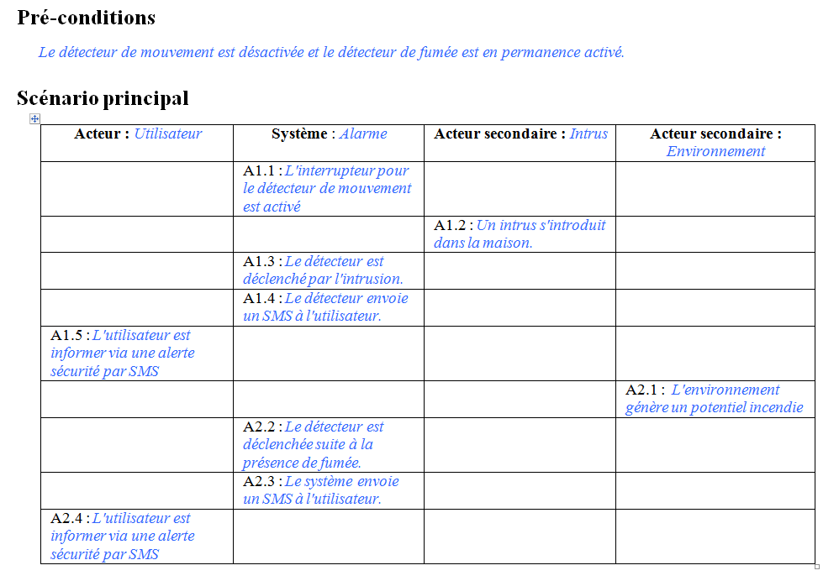
Scénario d’alerte sécurité

Slide 7
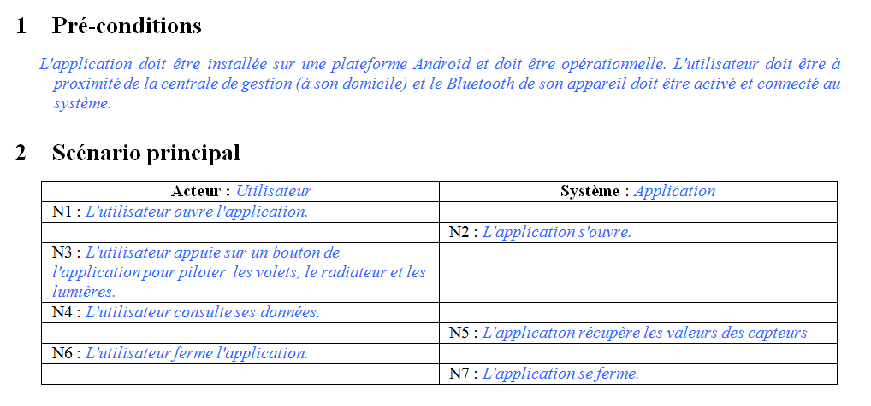
Scénario d’application

Slide 8
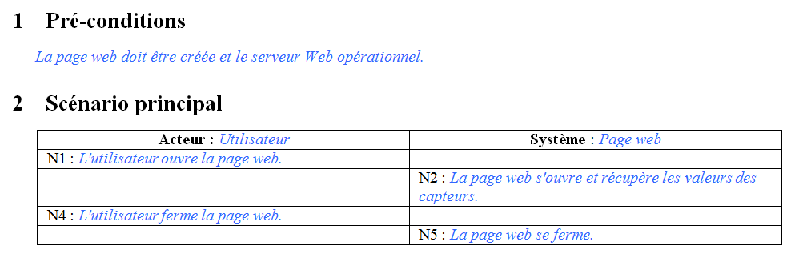
Scénario serveur web

Slide 9
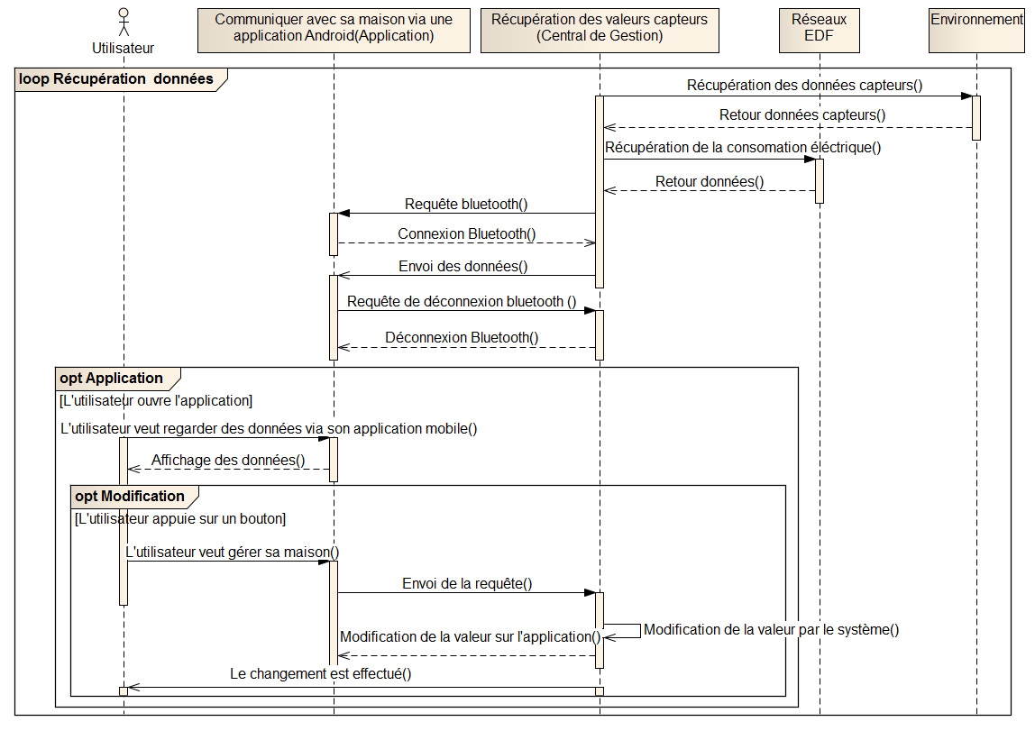
Diagramme séquence application :

Slide 10
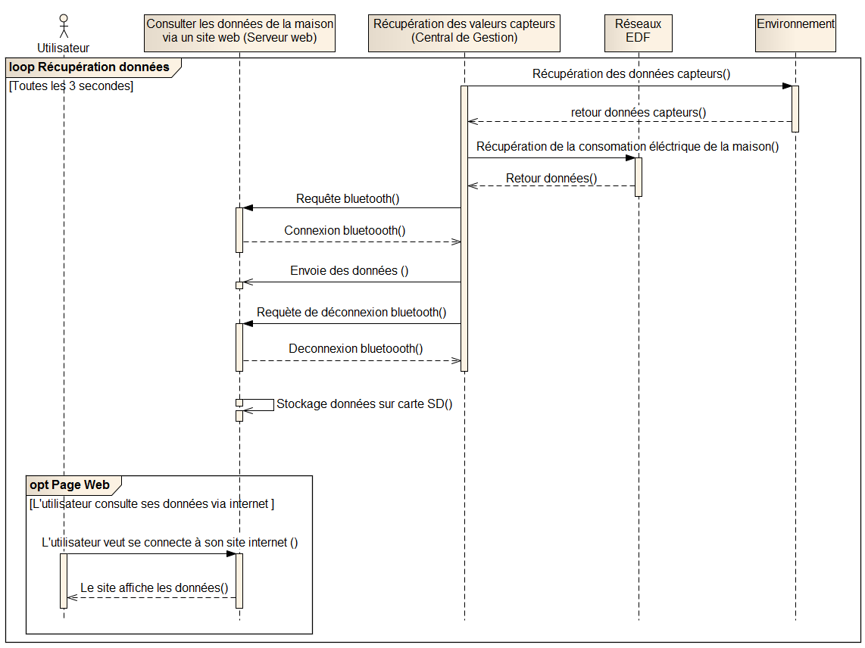
Diagramme séquence web :

Slide 11
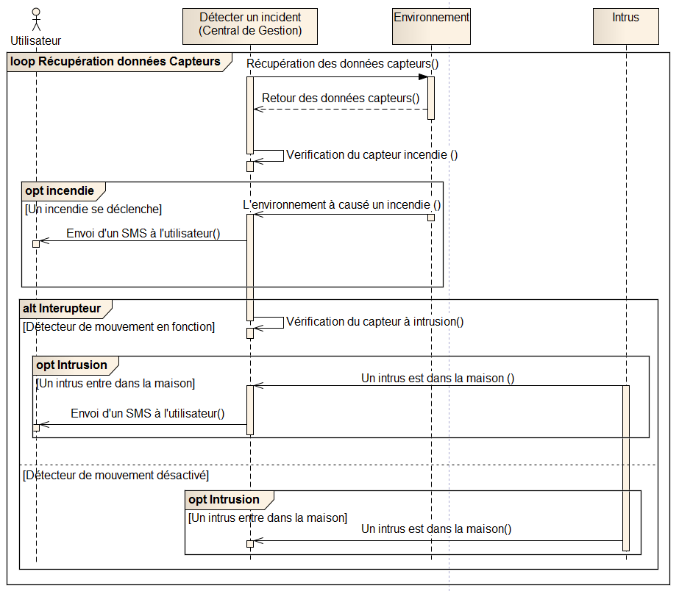
Diagramme séquence sécurité :

Slide 12

Les protocoles
lum(bool) 3sec
rad(bool) 3sec
vol(bool) 3sec
lux(lux) 3sec
tem(c°) 3sec
hum(%) 3sec
air(1-10) 3sec
con(w) impulsion du compteur
heu(ss) impulsion du compteur
dat(jour) impulsion du compteur
Exemple de trame : $lum0$lux121$tem20$air5$heu86400;

Slide 13
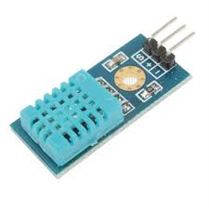
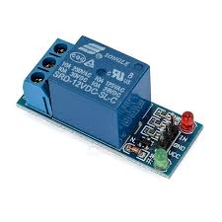
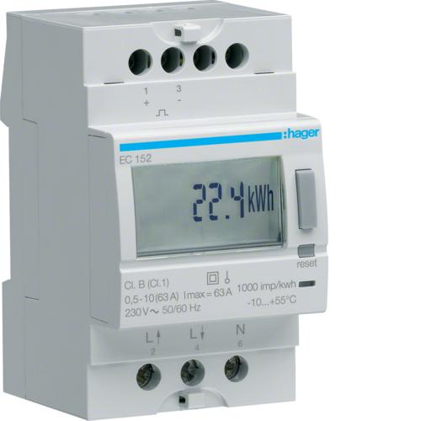
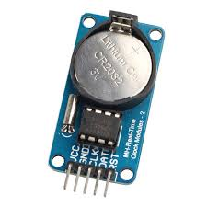
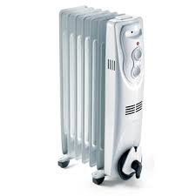
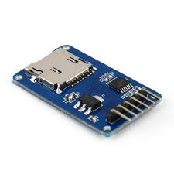
Mon rôle dans ce projet
Confort
Consommation

Slide 14
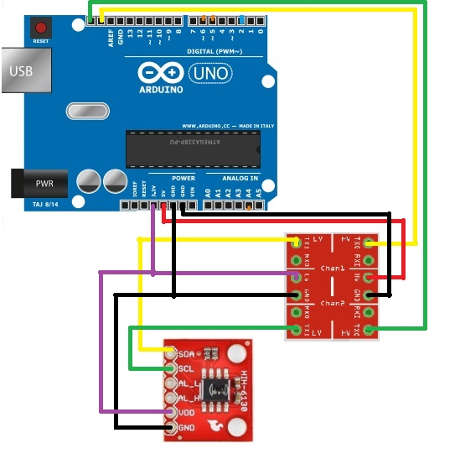
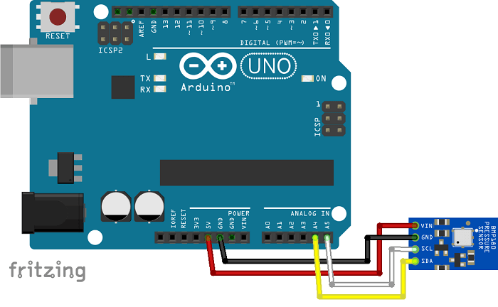
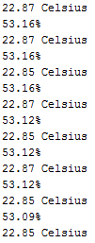
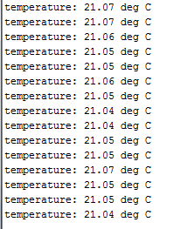
LES TESTS UNITAIRES
Le thermomètre et l’hygromètre
Montage du HIH6130
Montage du BMP180

Slide 15
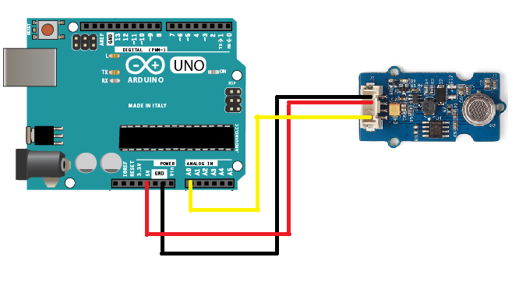

LES TESTS UNITAIRES
Le capteur de qualité d’air
Aire pure
Aire faiblement pollué
Aire pollué
Aire très pollué
Montage du MP503

Slide 16
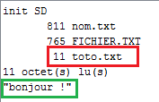
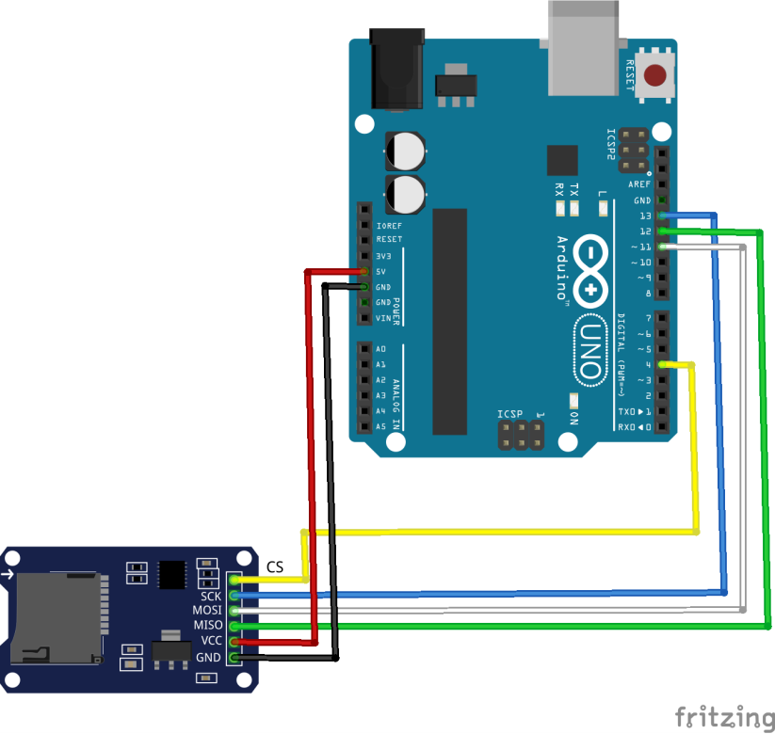
LES TESTS UNITAIRES
Sauvegarder sur une carte SD
Montage de l’adaptateur
11 toto.txt : 11 correspond au nombre d'octet dans le fichier nommé toto.txt

Slide 17
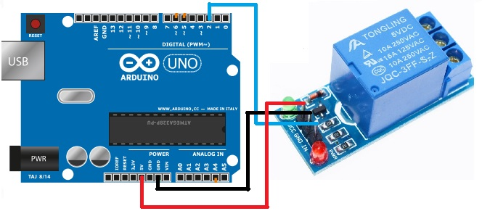
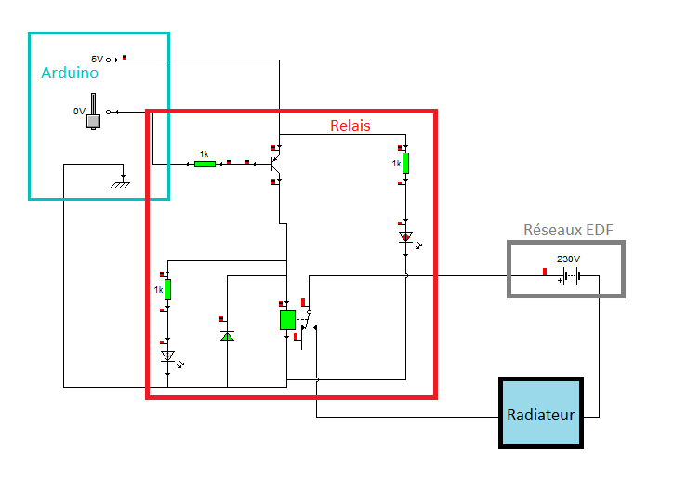
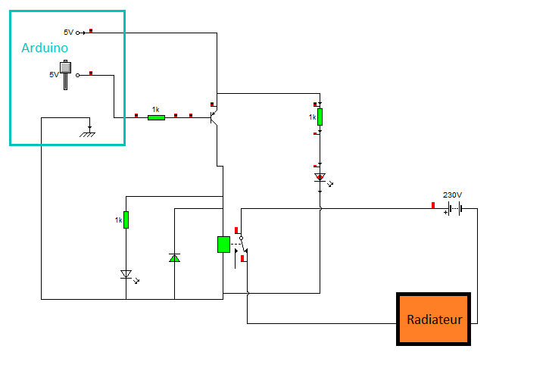
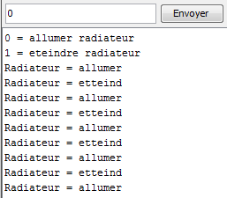
LES TESTS UNITAIRES
Contrôle du relais
Montage

Slide 18
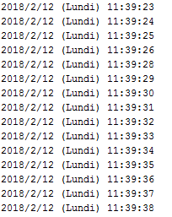
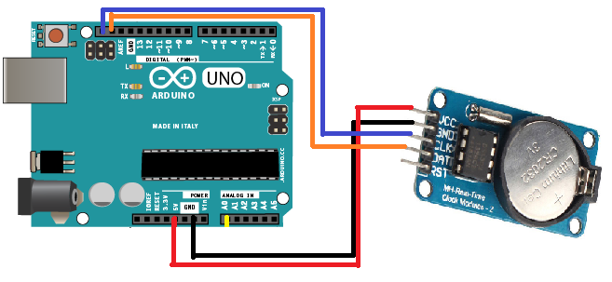
LES TESTS UNITAIRES
Contrôle du module RTC
Montage

Slide 19
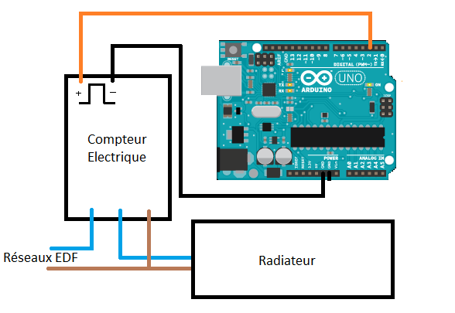
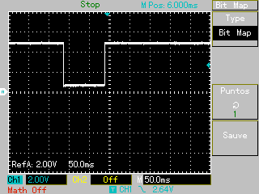
LES TESTS UNITAIRES
Compteur électrique
Montage

